Slide 1
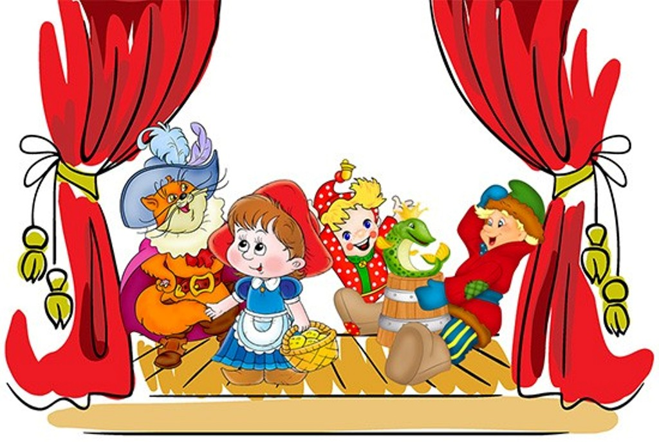
Ура! К нам приехал театр

Slide 2

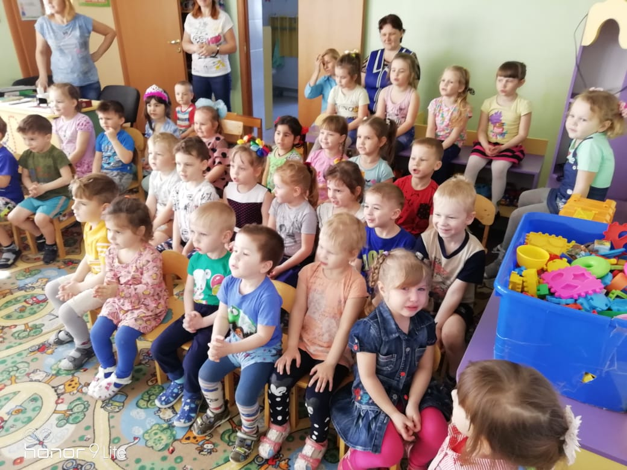
А у нас сегодня праздник-
Радостный, весёлый.
В детский сад театр приехал,
С новой сказкой снова!

Slide 3
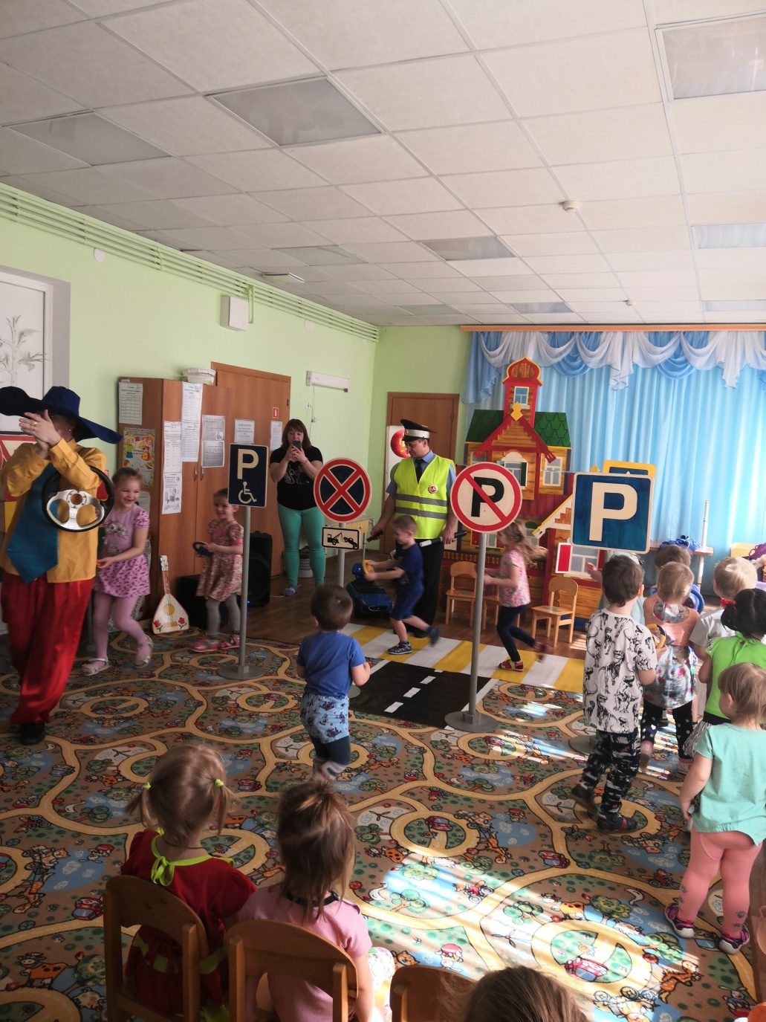
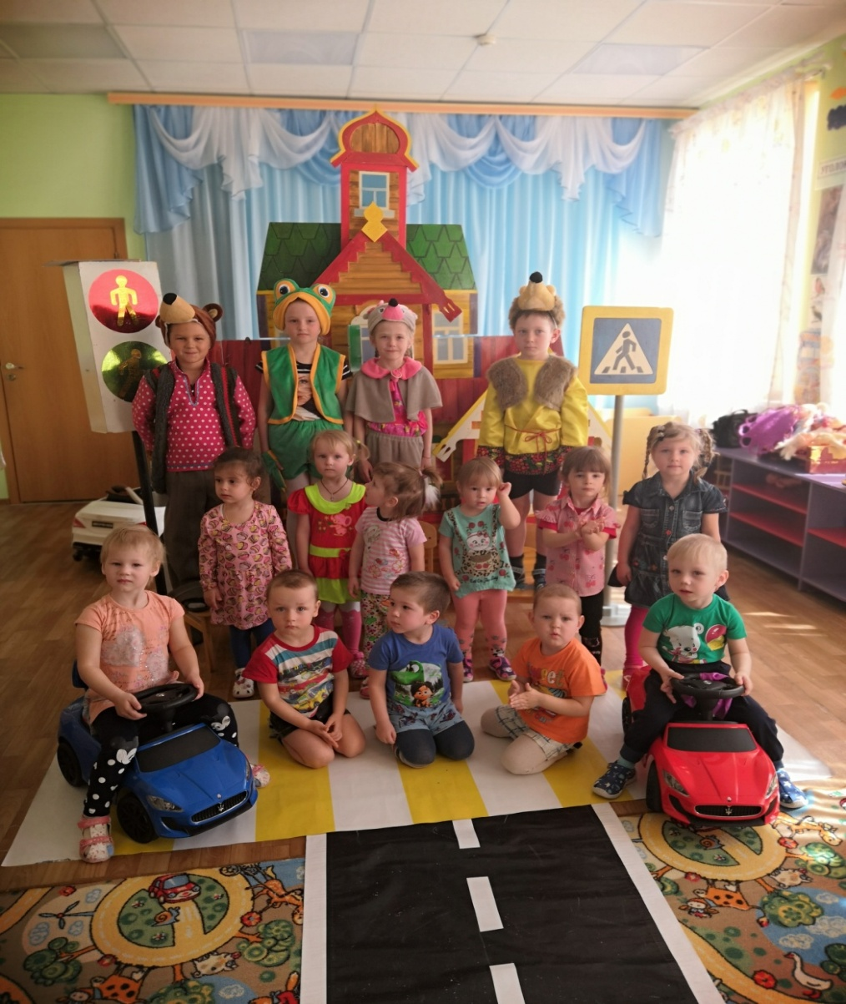
Делаем ребятам предостережение:
Выучите срочно правила движения,
Чтоб не волновались каждый день родители,
Чтоб спокойней были за рулем водители!

Slide 4
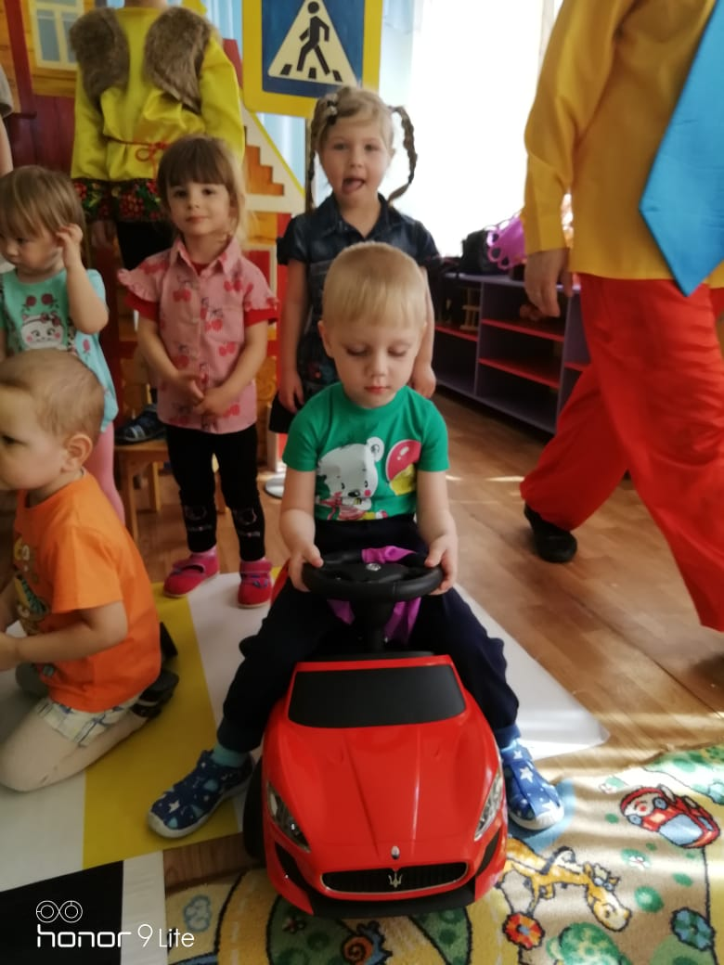
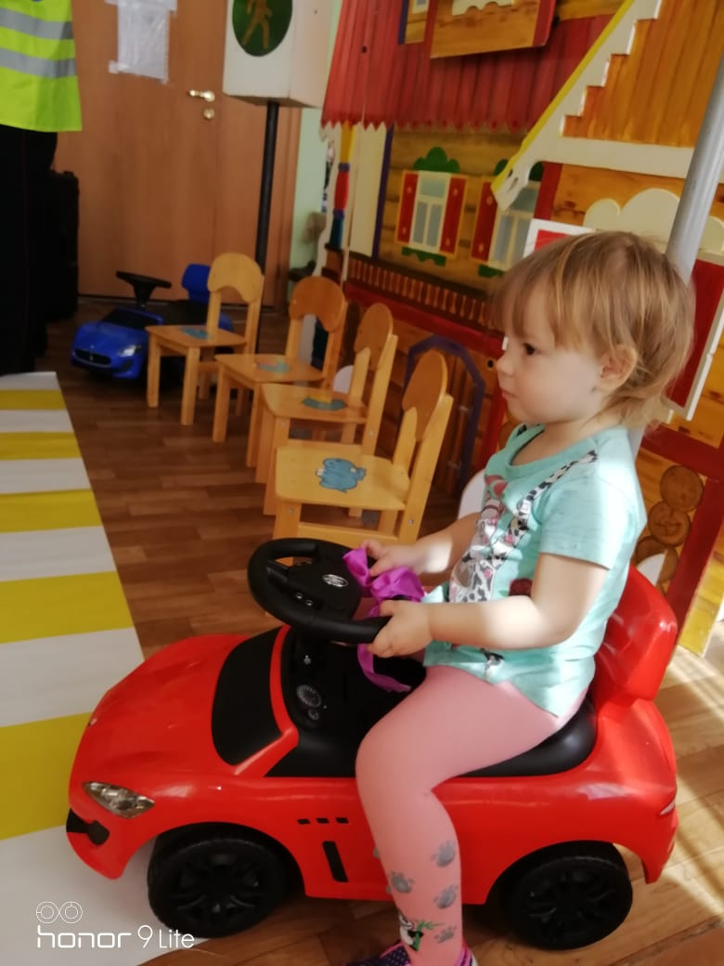
Первые уроки вождения.

Slide 5
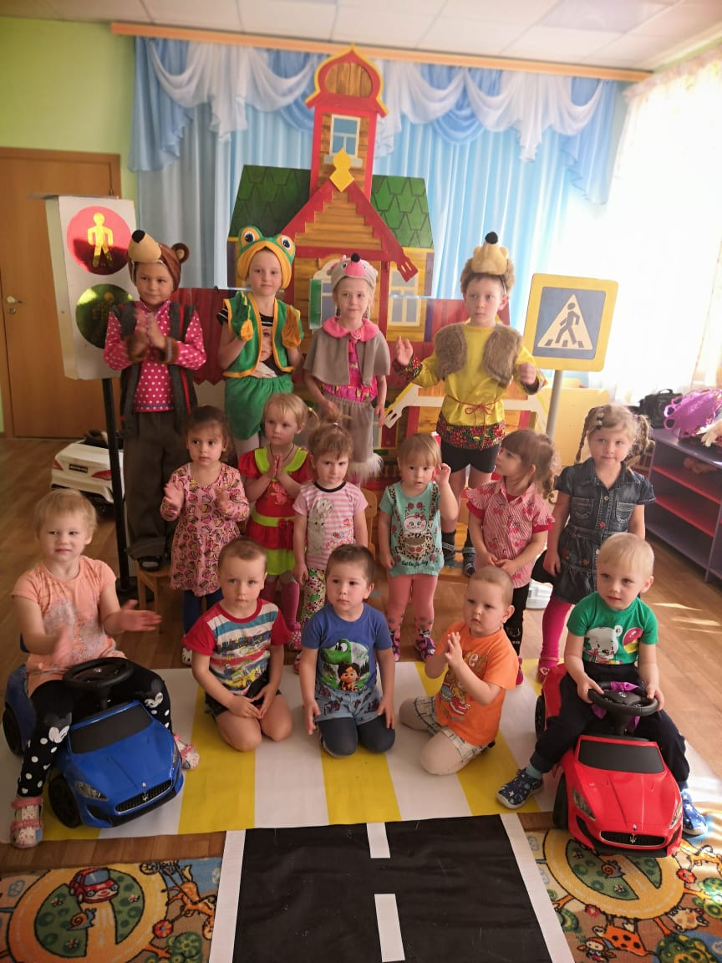
Только в жизни правила
Очень всем нужны.
Правила дорожные
Не так уж и сложны,

Slide 6
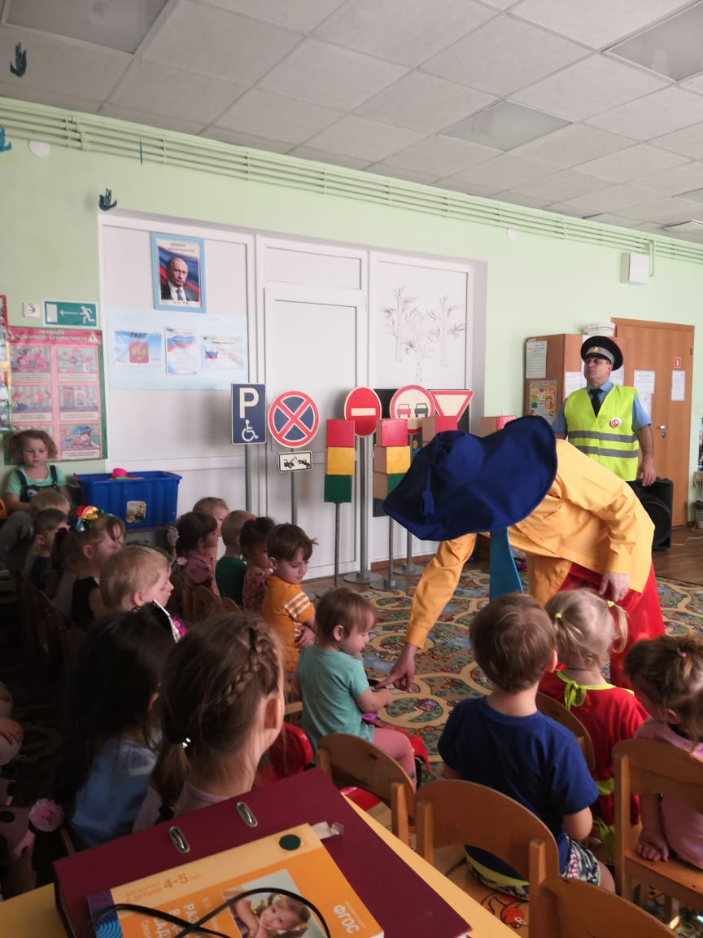
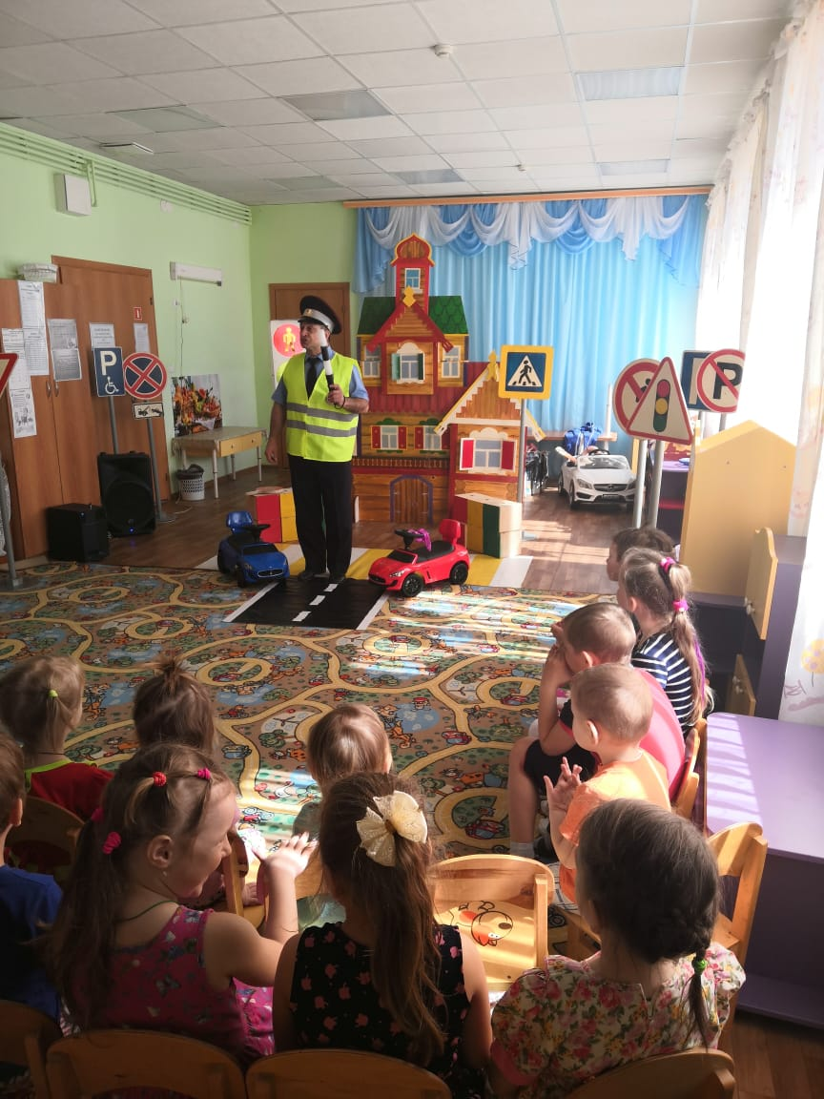
Здесь на посту в любое время
Дежурит ловкий постовой.
Он управляет сразу всеми,
Кто перед ним на мостовой.
Никто на свете так не может:
Одним движением руки
Остановить поток прохожих
И пропустить грузовики.

Slide 7
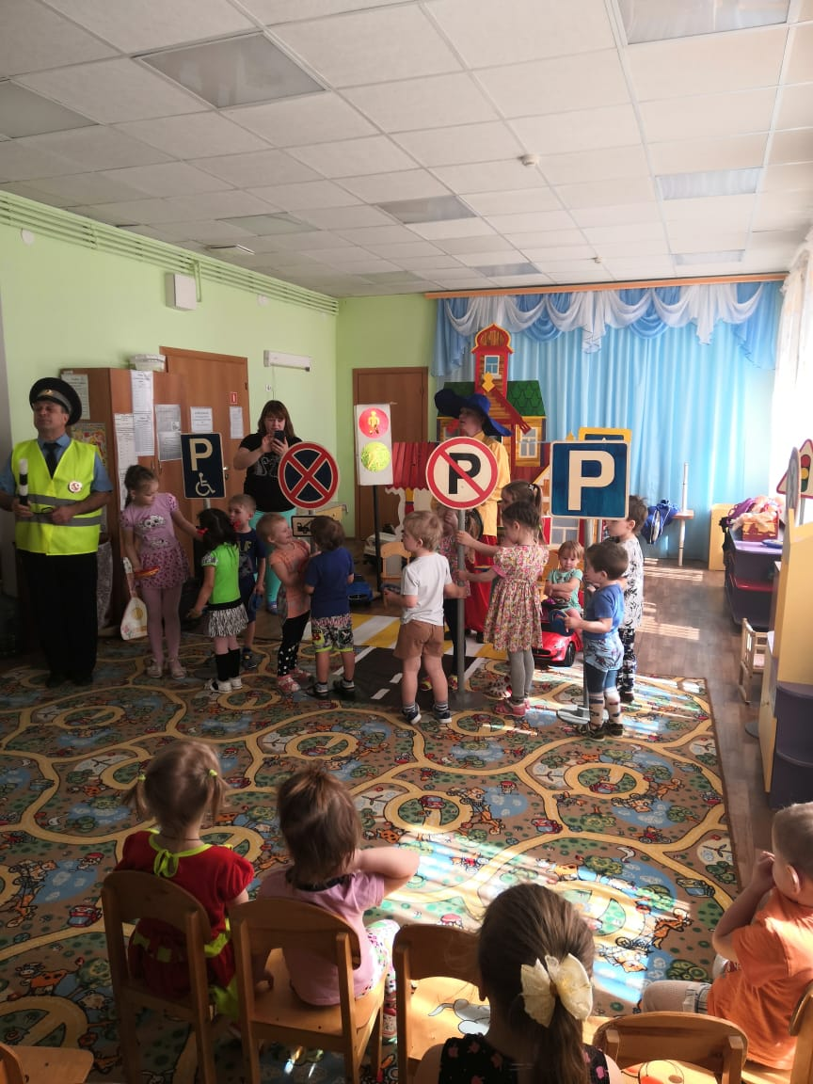
Девочки и мальчики,
Все, без исключения,
Изучайте правила
Дорожного движения!

Slide 8
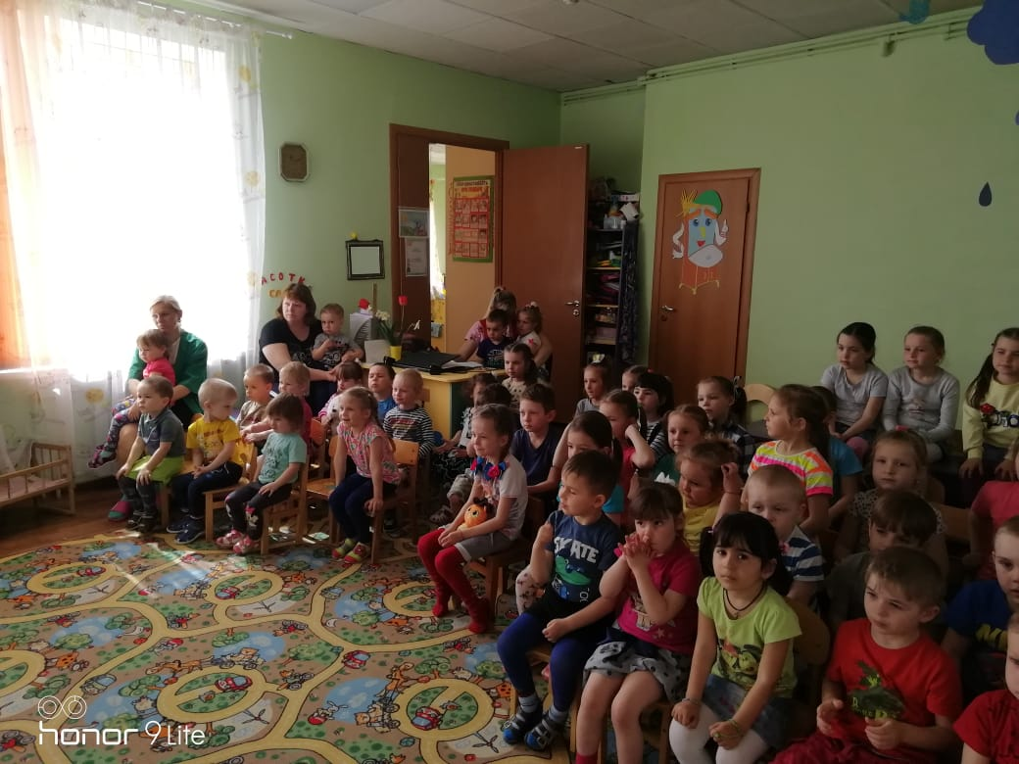
Внимательно смотрим - нам так интересно.

Slide 9
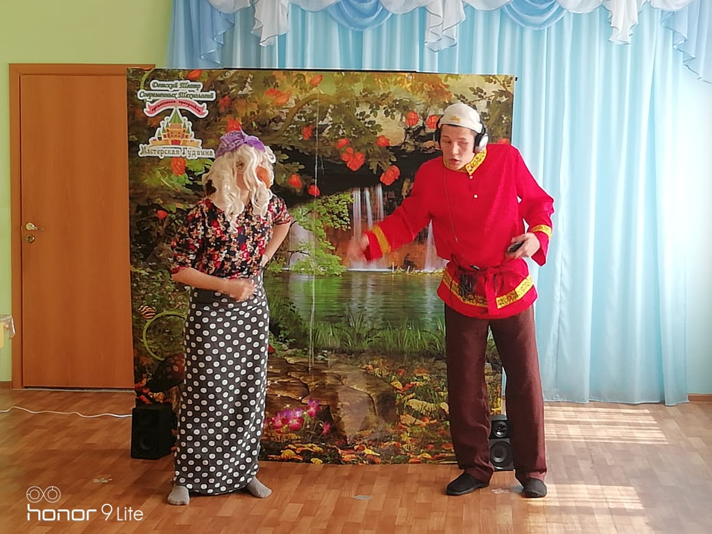
Баба-Яга взяла выходной.
Быть надоело ей злюкой.
Хочется ей поиграть с ребятней

Slide 10
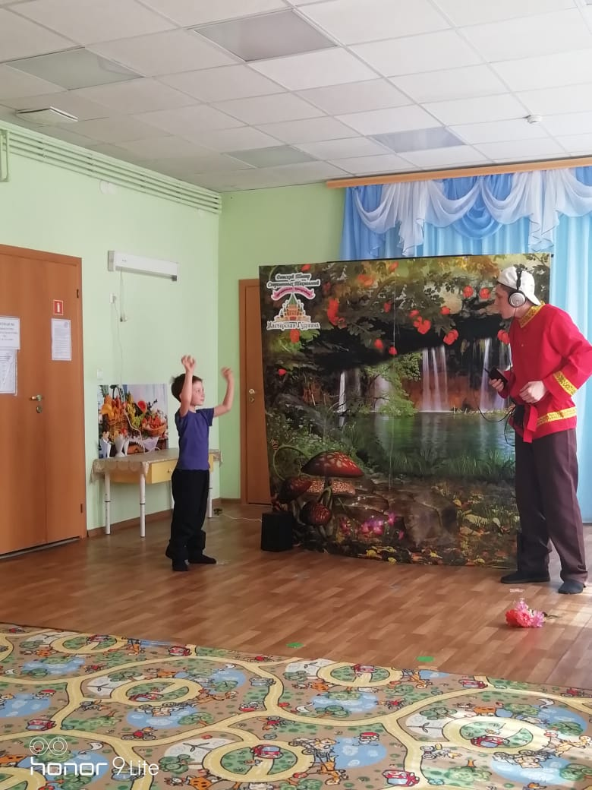
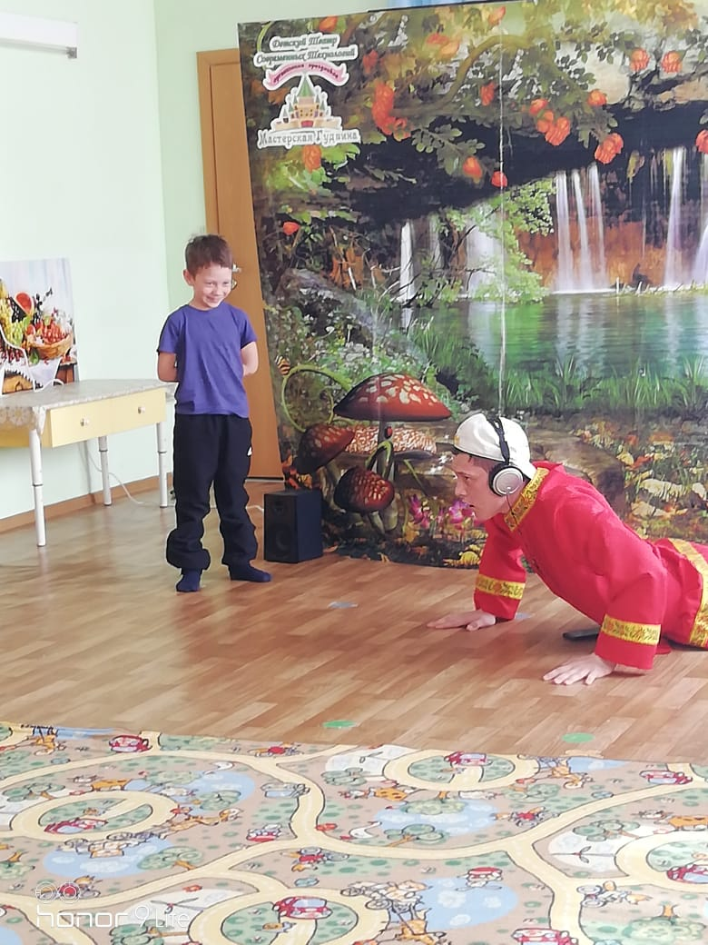
Русский молодец Иванка!
Меня учит отжиматься.

Slide 11
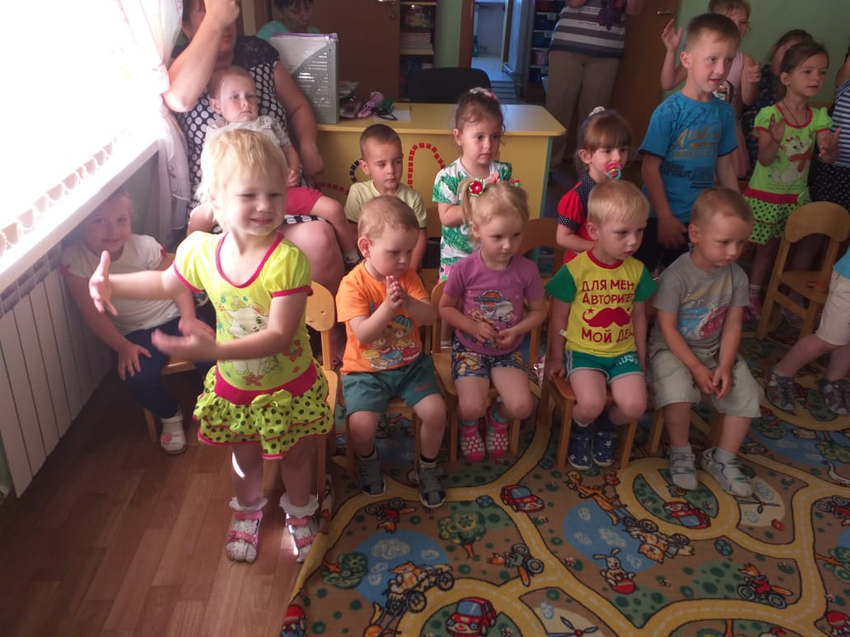
Мы веселимся топаем, и в ладоши хлопаем.

Slide 12
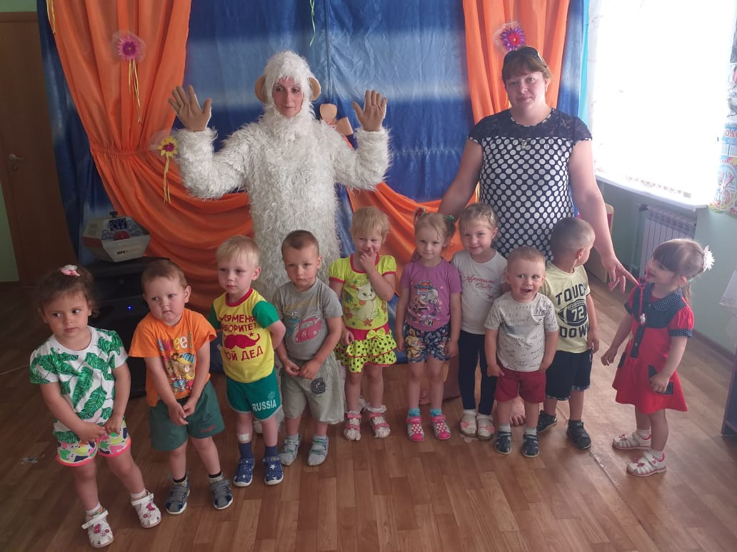
У нас в гостях обезьянка!

Slide 13
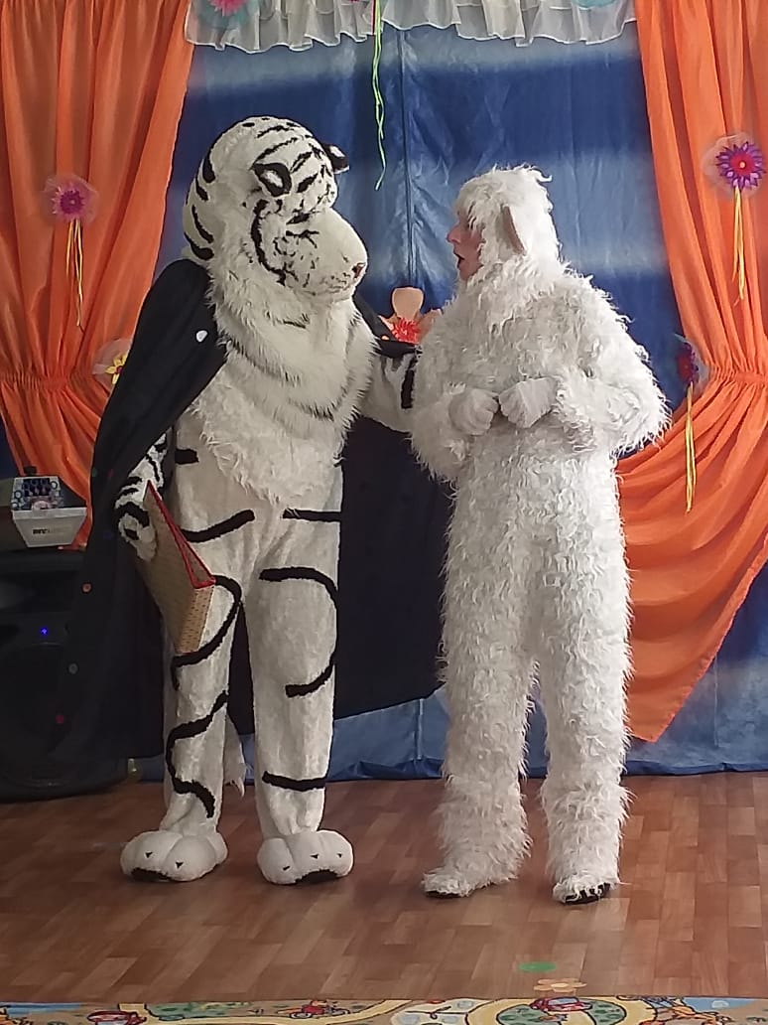
Какое чудо — оказаться в сказке
С героями оживших вдруг легенд!
Нас удивляют их костюмы, маски,
Захватывает действия момент.
Они поют, горюют, размышляют…
Накал страстей передается нам.
Игрой своей нам души зажигают.
Искусство их — театр, не балаган.

Slide 14
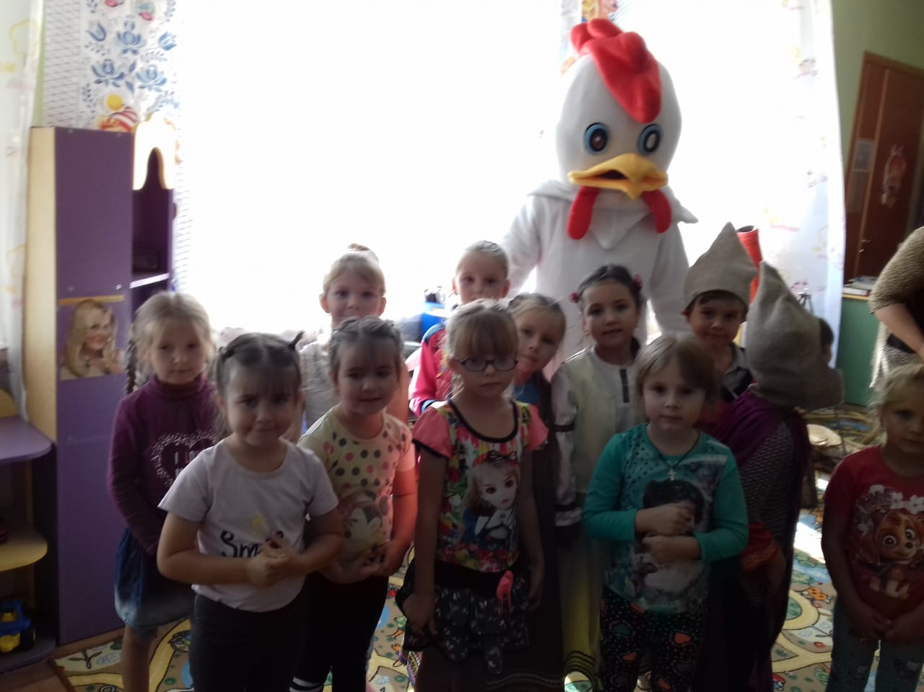
У нас в гостях ростовые куклы!

Slide 15
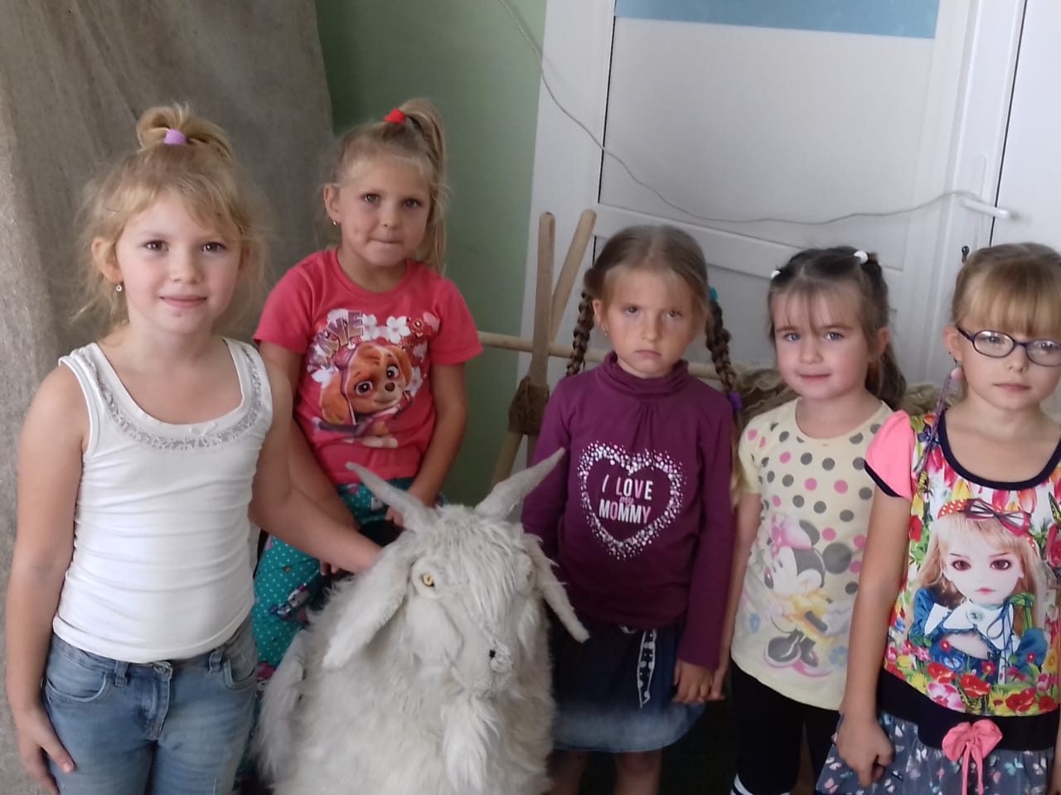
Ах ты, козочка-коза,
перламутровые глаза,
ушки длинные, торчком,
чёрный носик колпачком,
со смешною бородой,
длинной, гладкой и седой.

Slide 16
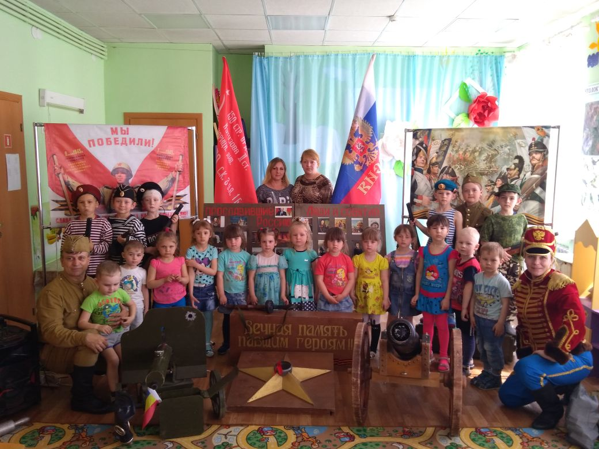
Мир и дружба всем нужны,
Мир важней всего на свете,
На земле, где нет войны,
Ночью спят спокойно дети.

Slide 17


